Slide 1


DESARROLLO DE RESILIENCIA
SESIÓN 12
GESTIÓN DEL TIEMPO
Definición de tiempo
Características del tiempo
Relación entre costumbre, diferencias culturales y tiempo
Definición y ámbitos de manejo del tiempo
Consecuencias del mal manejo del tiempo
Relación entre estrés, control de impulsos, resiliencia y manejo del tiempo

Slide 2



INTRODUCCIÓN
DE LA SESIÓN

Slide 3


+ INTRODUCCIÓN
En esta sesión:
Aprenderás sobre la importancia del manejo del tiempo para poder hacer de tu día a día más productivo.
Conocerás sobre la relación que tienen las costumbres y las diferencias culturales con respecto al tiempo, y cómo para cada uno tiene mayor peso que para otros.

Slide 4
DEFINICIÓN DE TIEMPO

Slide 5

+ DEFINICIÓN DEL TIEMPO
¿QUÉ ES EL TIEMPO?

Slide 6
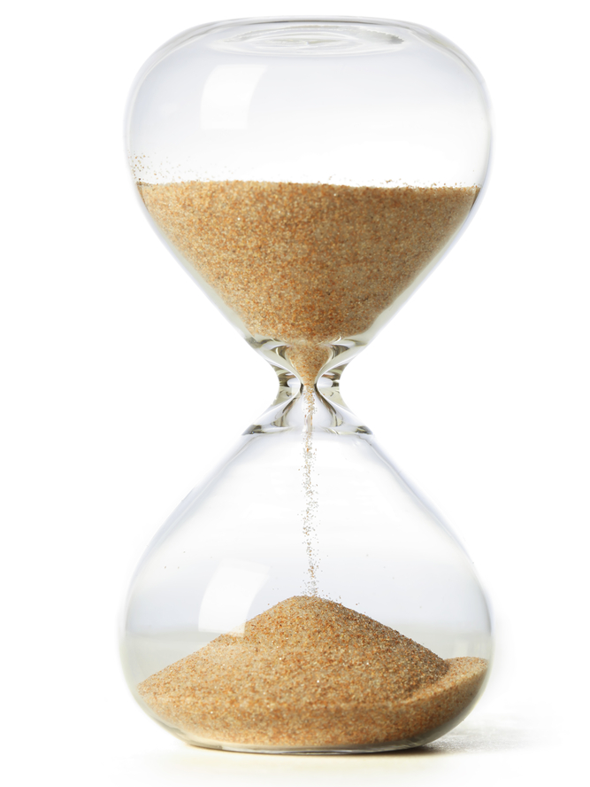
+ DEFINICIÓN DEL TIEMPO
Sucesión continuada de momentos y/o eventos
Notes:
Podemos ver que definir un concepto tan “intangible” como es el tiempo es algo complicado, sin embargo, para simplificar nuestra tarea y dado el aspecto práctico de nuestro curso, lo vamos a definir como la “sucesión continuada de momentos y/o eventos”. Es decir, el tiempo es aquel que pasa cuando tú estás desayunando, o cuando estás viendo televisión, el tiempo también es aquello que pasa mientras trabajas.

Slide 7
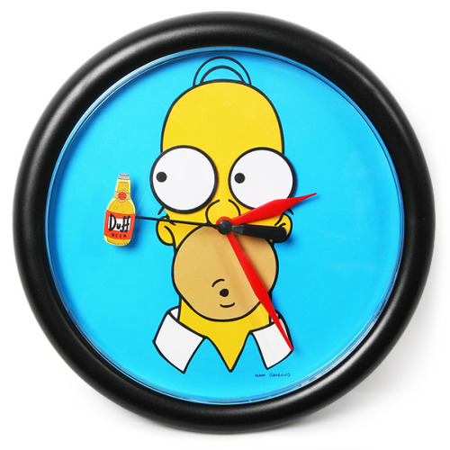
+ DEFINICIÓN DEL TIEMPO
TIEMPO = ES UN RECURSO
QUE NOS DA LA VIDA PARA CUMPLIR MISIONES

Slide 8
CARACTERÍSTICAS DEL TIEMPO

Slide 9
+ CARACTERÍSTICAS DEL TIEMPO
CARACTERÍSTICAS DEL TIEMPO
Puede ser un enemigo a vencer o un aliado si nos logramos organizar.
Notes:
Vamos a ver cuáles podrían ser las características que posee el tiempo.
Puede ser un enemigo a vencer o un aliado si lo logramos organizar: esta característica la vivimos todos los días, en ocasiones, sentimos que tenemos todo el tiempo del mundo y que a pesar de que nuestras tareas sean múltiples, podemos manejarlas y finalizarlas; sin embargo, en otras ocasiones, sentimos que el tiempo no es suficiente y lo vemos como un enemigo.
No se puede comprar: efectivamente, aunque quizás pueda ser uno de los mayores deseos del ser humano, es uno de los aspectos de la vida que no pueden adquirirse, y la única forma de poseerlo es poder organizarlo.
No se puede atrapar, detener o regresar: a pesar de realizar películas como “Volviendo al futuro” y siendo un deseo de la humanidad, el tiempo es irreversible e intocable.

Slide 10
+ CARACTERÍSTICAS DEL TIEMPO
CARACTERÍSTICAS DEL TIEMPO
Puede ser un enemigo a vencer o un aliado si nos logramos organizar.
No se puede comprar.
Notes:
Vamos a ver cuáles podrían ser las características que posee el tiempo.
Puede ser un enemigo a vencer o un aliado si lo logramos organizar: esta característica la vivimos todos los días, en ocasiones, sentimos que tenemos todo el tiempo del mundo y que a pesar de que nuestras tareas sean múltiples, podemos manejarlas y finalizarlas; sin embargo, en otras ocasiones, sentimos que el tiempo no es suficiente y lo vemos como un enemigo.
No se puede comprar: efectivamente, aunque quizás pueda ser uno de los mayores deseos del ser humano, es uno de los aspectos de la vida que no pueden adquirirse, y la única forma de poseerlo es poder organizarlo.
No se puede atrapar, detener o regresar: a pesar de realizar películas como “Volviendo al futuro” y siendo un deseo de la humanidad, el tiempo es irreversible e intocable.

Slide 11
+ CARACTERÍSTICAS DEL TIEMPO
CARACTERÍSTICAS DEL TIEMPO
Puede ser un enemigo a vencer o un aliado si nos logramos organizar.
No se puede comprar.
No se puede atrapar, detener o regresar.
Notes:
Vamos a ver cuáles podrían ser las características que posee el tiempo.
Puede ser un enemigo a vencer o un aliado si lo logramos organizar: esta característica la vivimos todos los días, en ocasiones, sentimos que tenemos todo el tiempo del mundo y que a pesar de que nuestras tareas sean múltiples, podemos manejarlas y finalizarlas; sin embargo, en otras ocasiones, sentimos que el tiempo no es suficiente y lo vemos como un enemigo.
No se puede comprar: efectivamente, aunque quizás pueda ser uno de los mayores deseos del ser humano, es uno de los aspectos de la vida que no pueden adquirirse, y la única forma de poseerlo es poder organizarlo.
No se puede atrapar, detener o regresar: a pesar de realizar películas como “Volviendo al futuro” y siendo un deseo de la humanidad, el tiempo es irreversible e intocable.

Slide 12
+ CARACTERÍSTICAS DEL TIEMPO
CARACTERÍSTICAS DEL TIEMPO
Es lo más valioso que tienen los individuos.
Notes:
Es lo más valioso que tienen los individuos: esta característica quiere resaltar la importancia del tiempo en nuestras vidas, hay que tener en cuenta que todas las vivencias y eventos de nuestro día a día están enmarcados en un tiempo.
Se dice que nadie tiene suficiente tiempo, sin embargo, todo el mundo tiene todo el tiempo que hay: esta característica nos permite observar la relatividad del tiempo y como depende de nuestra percepción del mismo para experimentarlo.

Slide 13
+ CARACTERÍSTICAS DEL TIEMPO
CARACTERÍSTICAS DEL TIEMPO
Es lo más valioso que tienen los individuos.
Se dice que nadie tiene suficiente tiempo; sin embargo, todo el mundo tiene todo el tiempo que hay.
Notes:
Es lo más valioso que tienen los individuos: esta característica quiere resaltar la importancia del tiempo en nuestras vidas, hay que tener en cuenta que todas las vivencias y eventos de nuestro día a día están enmarcados en un tiempo.
Se dice que nadie tiene suficiente tiempo, sin embargo, todo el mundo tiene todo el tiempo que hay: esta característica nos permite observar la relatividad del tiempo y como depende de nuestra percepción del mismo para experimentarlo.

Slide 14
RELACIÓN COSTUMBRE, DIFERENCIAS CULTURALES Y TIEMPO

Slide 15

+ RELACIÓN COSTUMBRE, DIFERENCIAS CULTURALES Y TIEMPO
¿Qué tendrán que ver las actitudes y costumbres con el tiempo?
Notes:
Veamos, en el caso del tiempo, es importante tener en cuenta las actitudes y las costumbres. ¿Por qué serán importantes estos aspectos?

Slide 16


+ RELACIÓN COSTUMBRE, DIFERENCIAS CULTURALES Y TIEMPO
Tiempo dedicado al ocio
DIFERENCIAS CULTURALES
Promedio de horas trabajadas
Importancia dada a la puntualidad
Notes:
En primer lugar observemos las diferencias culturales, esto hace referencia justamente a las costumbres y tradiciones que tiene una cultura en particular y cómo se diferencia de otras culturas, por ejemplo, podemos tener en cuenta el tiempo dedicado al ocio, promedio de horas trabajadas por semana o mes y la importancia que le da una cultura a la puntualidad, a través de estos aspectos podemos observar que las culturas pueden ser distintas en relación a los mismos.

Slide 17
+ RELACIÓN COSTUMBRE, DIFERENCIAS CULTURALES Y TIEMPO
Empresa enfocada en la producción
Empresa enfocada en el desarrollo humano
No hay tiempo para el ocio, sólo la hora de almuerzo, el resto de tiempo, se espera un trabajo constante.
Permite que cada colaborador tenga una pausa durante el trabajo si lo necesita, sin descuidar sus actividades y plazos.
Esta empresa exige que sus trabajadores laboren 12 horas al día de lunes a viernes y 6 horas los días sábados.
Maneja horarios de 8 horas al día de lunes a viernes, además, ofrece 27 horas al año en caso de alguna emergencia.
Exigen extrema puntualidad a sus trabajadores.
Piden puntualidad a sus colaboradores.
Notes:
Observemos un pequeño ejemplo sobre lo que acabamos de ver: vamos a considerar dos empresas que poseen distintos enfoques, uno enfocado a la producción y otra enfocada en el desarrollo humano.
Veremos que en la empresa enfocada a la producción, no brindan momentos de ocio para su personal, exige bastantes horas al día para desempeñarse en el trabajo y extrema puntualidad por parte de sus colaboradores.
Por otro lado, la empresa enfocada al desarrollo humano, permite que sus colaboradores tengan pausas durante el día siempre y cuando no descuiden sus actividades, manejan menos horas de trabajo a la semana y exigen puntualidad.
Estas diferencias van a generar que las personas que se desempeñan en estas empresas valoren y tengan un concepto del tiempo diferente, probablemente, quien se desempeñe en la primera empresa, sienta que el tiempo se le escapa y que no le permite hacer otras actividades; por el contrario, quien labora en la segunda empresa se sentirá más cómoda.

Slide 18

+ RELACIÓN COSTUMBRE, DIFERENCIAS CULTURALES Y TIEMPO
Nuevas tecnologías
ACTITUDES
Viajes y comunicaciones
Trabajo en equipo
Notes:
En segundo lugar vamos a considerar las actitudes. Para empezar, las actitudes son la predisposición que tiene una persona hacia otra persona, un evento, una característica, etc.
Algunos aspectos importantes que en la actualidad han permitido modificar nuestras actitudes son las nuevas tecnologías, los viajes y comunicaciones y el trabajo en equipo.
Estos aspectos mencionados, ayudan a modificar nuestras actitudes, ya que pueden llegar a facilitar nuestras tareas, por ende, vamos a estar predispuestos de forma positiva en la realización de la tarea y por consiguiente, sentiremos que el tiempo “está a nuestro favor”.

Slide 19
+ RELACIÓN COSTUMBRE, DIFERENCIAS CULTURALES Y TIEMPO
Empresa de los años 70
Empresa del siglo XXI
Existía múltiple documentación que realizar, a mano o máximo a máquina de escribir, generando más demoras.
Los ordenadores, tablets, escáneres, etc, permiten un mejor y más rápido manejo de la documentación.
Si un empleado debía hacer un viaje para la empresa, demoraba mucho tiempo y se realizaría por tierra.
Si existe un viaje que realizar se puede realizar vía aérea pues los pasajes son más accesibles, reduciendo los tiempos.
Las empresas más confiaban en el desempeño individual, cargando de trabajo a determinadas personas.
Las empresas confían en el trabajo en equipo, pudiendo así manejar la carga laboral de forma adecuada.
Notes:
En esta ocasión, vamos a comparar una empresa de los años 70 frente a una empresa del siglo XXI, podemos ver que en el pasado, el manejo de la documentación era mucho más complicado ya que no existían múltiples tecnologías como ahora, volviéndose más tediosa la tarea a realizar.
En relación a los viajes, anteriormente, estos tomaban mucho más tiempo, en la actualidad, debido al desarrollo de las comunicaciones y la accesibilidad a las mismas, se puede manejar mejor el tiempo que se emplea en los viajes.
El tipo de enfoque anteriormente era más individualista y se cargaba a la persona con mejor desempeño de la mayoría de tareas importantes, sin embargo, en la actualidad, las empresas apuestan por el trabajo en equipo, lo que permite además balancear las tareas entre sus integrantes.
Estas consideraciones, permiten que las personas puedan ganar tiempo en el desarrollo de sus tareas y sentir que pueden controlarlo.

Slide 20
+ RELACIÓN COSTUMBRE, DIFERENCIAS CULTURALES Y TIEMPO
Organización
Tareas
MANEJO DEL TIEMPO
Notes:
Ya hemos visto qué es el tiempo, cuáles son sus características y cómo las actitudes y las diferencias culturales lo afectan, me gustaría conocer qué creen que es el “manejo del tiempo”.
Podemos definir el manejo del tiempo como la capacidad de organizar nuestras tareas de tal manera que al final del día logremos realizar todas las tareas importantes que teníamos programadas o se nos habían asignado.

Slide 21
+ RELACIÓN COSTUMBRE, DIFERENCIAS CULTURALES Y TIEMPO
ÁMBITOS QUE AFECTA EL MANEJO DEL TIEMPO
Laboral
Manejo del tiempo
Social
Personal
Académico
Notes:
El manejo del tiempo afecta múltiples ámbitos de nuestras vidas: ámbito laboral, el personal, académico y sentimental.
Por ejemplo, en el ámbito laboral, la poca capacidad de manejar nuestro tiempo puede llevarnos a tener que realizar horas extras constantemente para cumplir con los plazos, ello va a repercutir en nuestro ámbito personal, ya que vamos a tener menos tiempo para relajarnos y preocuparnos en nosotros mismos. De la misma manera, si habíamos planeado realizar nuestras tareas de la universidad durante ese tiempo que ahora hemos ocupado realizando horas extra, nuestro ámbito académico también va a verse afectado, y por último, el ámbito social, ya que al ver que está faltando tiempo, vamos a tener que obviar reuniones o salidas que ya habíamos planificado.

Slide 22
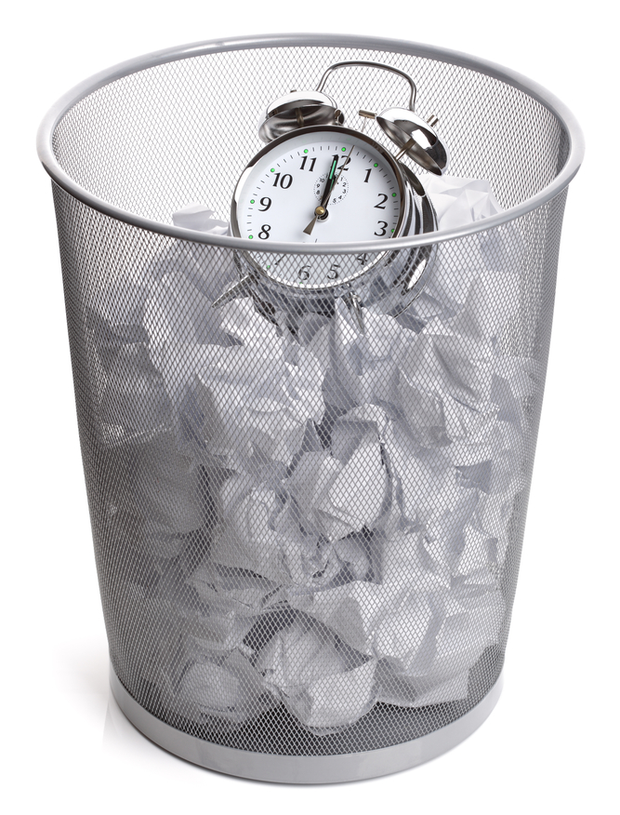
+ RELACIÓN COSTUMBRE, DIFERENCIAS CULTURALES Y TIEMPO
“Todo el mundo pierde tiempo”
Notes:
“Todo el mundo pierde tiempo”, esta frase es correcta, el “perder” tiempo es parte del ser humano y hasta cierto punto puede ser constructivo, ya que nos permite relajarnos y reducir la tensión que podemos acumular; sin embargo, en ocasiones puede llevarnos a la frustración ya que lo “perdemos” en cosas poco relevantes y que no nos benefician.

Slide 23
CONSECUENCIAS DEL MAL MANEJO DEL TIEMPO

Slide 24
+ CONSECUENCIAS DEL MAL MANEJO DEL TIEMPO
Saltar de tarea en tarea
Consecuencias del mal manejo del tiempo
Notes:
Como toda acción, el mal manejo de nuestro tiempo nos va a traer consecuencias:
Saltar de tarea en tarea: al no tener planificado nuestro tiempo, vamos a estar saltando de tarea en tarea, sin finalizar ninguna, ello además, porque no hemos podido asignarle la importancia debida a cada una de ellas para saber con cual empezar primero.
Dificultades en cumplir plazos: si las horas laborales por ejemplo, no nos bastan, lo más probable es que tengamos problemas en cumplir con los plazos que nos ponen, ya que no brindaremos un adecuado tiempo para finalizar nuestras tareas.
Síndrome del bombero: esto hace referencia a la necesidad de una persona de ir “apagando” las emergencias que van surgiendo, lo cual lo distraerá de la tarea y objetivo que estaba realizando, esto sucede, por no haber planificado adecuadamente sus tareas, no saber delegar y principalmente, no saber distinguir entre lo importante y urgente.
Aplazamiento constante: es decir, la necesidad de tener más tiempo para finalizar una tarea que ya debía ser terminada con anterioridad.
Muchas decisiones pendientes: lo normal es que para tomar una decisión, se deban evaluar determinados aspectos y cuánto más importante la decisión, más necesidad de tiempo para pensarla. Sin embargo, al tener un inadecuado manejo del tiempo, lo que se logra es tener que posponer estas decisiones por la falta de tiempo, y en caso de tener un alto cargo, dificultará el desempeño de sus colaboradores.
Acceder a cualquier actividad: conforme solicitan su ayuda, estará presto a atenderlos, sin embargo, lo más probable es que lo lleve a descuidar sus actividades importantes. Esto va ligado a la capacidad para decir no.

Slide 25
+ CONSECUENCIAS DEL MAL MANEJO DEL TIEMPO
Saltar de tarea en tarea
Dificultades en cumplir plazos
Consecuencias del mal manejo del tiempo
Notes:
Como toda acción, el mal manejo de nuestro tiempo nos va a traer consecuencias:
Saltar de tarea en tarea: al no tener planificado nuestro tiempo, vamos a estar saltando de tarea en tarea, sin finalizar ninguna, ello además, porque no hemos podido asignarle la importancia debida a cada una de ellas para saber con cual empezar primero.
Dificultades en cumplir plazos: si las horas laborales por ejemplo, no nos bastan, lo más probable es que tengamos problemas en cumplir con los plazos que nos ponen, ya que no brindaremos un adecuado tiempo para finalizar nuestras tareas.
Síndrome del bombero: esto hace referencia a la necesidad de una persona de ir “apagando” las emergencias que van surgiendo, lo cual lo distraerá de la tarea y objetivo que estaba realizando, esto sucede, por no haber planificado adecuadamente sus tareas, no saber delegar y principalmente, no saber distinguir entre lo importante y urgente.
Aplazamiento constante: es decir, la necesidad de tener más tiempo para finalizar una tarea que ya debía ser terminada con anterioridad.
Muchas decisiones pendientes: lo normal es que para tomar una decisión, se deban evaluar determinados aspectos y cuánto más importante la decisión, más necesidad de tiempo para pensarla. Sin embargo, al tener un inadecuado manejo del tiempo, lo que se logra es tener que posponer estas decisiones por la falta de tiempo, y en caso de tener un alto cargo, dificultará el desempeño de sus colaboradores.
Acceder a cualquier actividad: conforme solicitan su ayuda, estará presto a atenderlos, sin embargo, lo más probable es que lo lleve a descuidar sus actividades importantes. Esto va ligado a la capacidad para decir no.

Slide 26
+ CONSECUENCIAS DEL MAL MANEJO DEL TIEMPO
Saltar de tarea en tarea
Dificultades en cumplir plazos
Consecuencias del mal manejo del tiempo
Síndrome del Bombero
Notes:
Como toda acción, el mal manejo de nuestro tiempo nos va a traer consecuencias:
Saltar de tarea en tarea: al no tener planificado nuestro tiempo, vamos a estar saltando de tarea en tarea, sin finalizar ninguna, ello además, porque no hemos podido asignarle la importancia debida a cada una de ellas para saber con cual empezar primero.
Dificultades en cumplir plazos: si las horas laborales por ejemplo, no nos bastan, lo más probable es que tengamos problemas en cumplir con los plazos que nos ponen, ya que no brindaremos un adecuado tiempo para finalizar nuestras tareas.
Síndrome del bombero: esto hace referencia a la necesidad de una persona de ir “apagando” las emergencias que van surgiendo, lo cual lo distraerá de la tarea y objetivo que estaba realizando, esto sucede, por no haber planificado adecuadamente sus tareas, no saber delegar y principalmente, no saber distinguir entre lo importante y urgente.
Aplazamiento constante: es decir, la necesidad de tener más tiempo para finalizar una tarea que ya debía ser terminada con anterioridad.
Muchas decisiones pendientes: lo normal es que para tomar una decisión, se deban evaluar determinados aspectos y cuánto más importante la decisión, más necesidad de tiempo para pensarla. Sin embargo, al tener un inadecuado manejo del tiempo, lo que se logra es tener que posponer estas decisiones por la falta de tiempo, y en caso de tener un alto cargo, dificultará el desempeño de sus colaboradores.
Acceder a cualquier actividad: conforme solicitan su ayuda, estará presto a atenderlos, sin embargo, lo más probable es que lo lleve a descuidar sus actividades importantes. Esto va ligado a la capacidad para decir no.

Slide 27
+ CONSECUENCIAS DEL MAL MANEJO DEL TIEMPO
Saltar de tarea en tarea
Dificultades en cumplir plazos
Consecuencias del mal manejo del tiempo
Síndrome del Bombero
Aplazamiento constante
Notes:
Como toda acción, el mal manejo de nuestro tiempo nos va a traer consecuencias:
Saltar de tarea en tarea: al no tener planificado nuestro tiempo, vamos a estar saltando de tarea en tarea, sin finalizar ninguna, ello además, porque no hemos podido asignarle la importancia debida a cada una de ellas para saber con cual empezar primero.
Dificultades en cumplir plazos: si las horas laborales por ejemplo, no nos bastan, lo más probable es que tengamos problemas en cumplir con los plazos que nos ponen, ya que no brindaremos un adecuado tiempo para finalizar nuestras tareas.
Síndrome del bombero: esto hace referencia a la necesidad de una persona de ir “apagando” las emergencias que van surgiendo, lo cual lo distraerá de la tarea y objetivo que estaba realizando, esto sucede, por no haber planificado adecuadamente sus tareas, no saber delegar y principalmente, no saber distinguir entre lo importante y urgente.
Aplazamiento constante: es decir, la necesidad de tener más tiempo para finalizar una tarea que ya debía ser terminada con anterioridad.
Muchas decisiones pendientes: lo normal es que para tomar una decisión, se deban evaluar determinados aspectos y cuánto más importante la decisión, más necesidad de tiempo para pensarla. Sin embargo, al tener un inadecuado manejo del tiempo, lo que se logra es tener que posponer estas decisiones por la falta de tiempo, y en caso de tener un alto cargo, dificultará el desempeño de sus colaboradores.
Acceder a cualquier actividad: conforme solicitan su ayuda, estará presto a atenderlos, sin embargo, lo más probable es que lo lleve a descuidar sus actividades importantes. Esto va ligado a la capacidad para decir no.

Slide 28
+ CONSECUENCIAS DEL MAL MANEJO DEL TIEMPO
Saltar de tarea en tarea
Dificultades en cumplir plazos
Consecuencias del mal manejo del tiempo
Muchas decisiones pendientes
Síndrome del Bombero
Aplazamiento constante
Notes:
Como toda acción, el mal manejo de nuestro tiempo nos va a traer consecuencias:
Saltar de tarea en tarea: al no tener planificado nuestro tiempo, vamos a estar saltando de tarea en tarea, sin finalizar ninguna, ello además, porque no hemos podido asignarle la importancia debida a cada una de ellas para saber con cual empezar primero.
Dificultades en cumplir plazos: si las horas laborales por ejemplo, no nos bastan, lo más probable es que tengamos problemas en cumplir con los plazos que nos ponen, ya que no brindaremos un adecuado tiempo para finalizar nuestras tareas.
Síndrome del bombero: esto hace referencia a la necesidad de una persona de ir “apagando” las emergencias que van surgiendo, lo cual lo distraerá de la tarea y objetivo que estaba realizando, esto sucede, por no haber planificado adecuadamente sus tareas, no saber delegar y principalmente, no saber distinguir entre lo importante y urgente.
Aplazamiento constante: es decir, la necesidad de tener más tiempo para finalizar una tarea que ya debía ser terminada con anterioridad.
Muchas decisiones pendientes: lo normal es que para tomar una decisión, se deban evaluar determinados aspectos y cuánto más importante la decisión, más necesidad de tiempo para pensarla. Sin embargo, al tener un inadecuado manejo del tiempo, lo que se logra es tener que posponer estas decisiones por la falta de tiempo, y en caso de tener un alto cargo, dificultará el desempeño de sus colaboradores.
Acceder a cualquier actividad: conforme solicitan su ayuda, estará presto a atenderlos, sin embargo, lo más probable es que lo lleve a descuidar sus actividades importantes. Esto va ligado a la capacidad para decir no.

Slide 29
+ CONSECUENCIAS DEL MAL MANEJO DEL TIEMPO
Saltar de tarea en tarea
Acceder a cualquier actividad
Dificultades en cumplir plazos
Consecuencias del mal manejo del tiempo
Muchas decisiones pendientes
Síndrome del Bombero
Aplazamiento constante
Notes:
Como toda acción, el mal manejo de nuestro tiempo nos va a traer consecuencias:
Saltar de tarea en tarea: al no tener planificado nuestro tiempo, vamos a estar saltando de tarea en tarea, sin finalizar ninguna, ello además, porque no hemos podido asignarle la importancia debida a cada una de ellas para saber con cual empezar primero.
Dificultades en cumplir plazos: si las horas laborales por ejemplo, no nos bastan, lo más probable es que tengamos problemas en cumplir con los plazos que nos ponen, ya que no brindaremos un adecuado tiempo para finalizar nuestras tareas.
Síndrome del bombero: esto hace referencia a la necesidad de una persona de ir “apagando” las emergencias que van surgiendo, lo cual lo distraerá de la tarea y objetivo que estaba realizando, esto sucede, por no haber planificado adecuadamente sus tareas, no saber delegar y principalmente, no saber distinguir entre lo importante y urgente.
Aplazamiento constante: es decir, la necesidad de tener más tiempo para finalizar una tarea que ya debía ser terminada con anterioridad.
Muchas decisiones pendientes: lo normal es que para tomar una decisión, se deban evaluar determinados aspectos y cuánto más importante la decisión, más necesidad de tiempo para pensarla. Sin embargo, al tener un inadecuado manejo del tiempo, lo que se logra es tener que posponer estas decisiones por la falta de tiempo, y en caso de tener un alto cargo, dificultará el desempeño de sus colaboradores.
Acceder a cualquier actividad: conforme solicitan su ayuda, estará presto a atenderlos, sin embargo, lo más probable es que lo lleve a descuidar sus actividades importantes. Esto va ligado a la capacidad para decir no.

Slide 30

+ RELACIÓN ENTRE ESTRÉS, CONTROL DE IMPULSOS, RESILIENCIA Y MANEJO DEL TIEMPO
¿QUÉ SUCEDE CUANDO TUS ACCIONES NO ESTÁN ALINEADAS CON AQUELLAS COSAS QUE SON REALMENTE IMPORTANTES PARA TI?

Slide 31

+ RELACIÓN ENTRE ESTRÉS, CONTROL DE IMPULSOS, RESILIENCIA Y MANEJO DEL TIEMPO
FALTA DE CONFIANZA
No sirvo para esto…
No es el momento adecuado
CANSANCIO
No dormiste lo suficiente
VERGÜENZA
Por no cumplir compromisos
DESGASTE
Utilizaste energía en
Actividades poco productivas
DESÁNIMO
Sientes que no llegarás a la
meta
DECEPCIÓN
Debí hacerlo
¿Por qué no lo hice?
FRUSTRACIÓN
¿Por qué a mí?
DESGASTE DE ENERGÍA
BAJA AUTOESTIMA
Notes:
Muchas veces gastamos nuestra energía por no administrar nuestro tiempo de manera adecuada, gastamos energía necesaria para desempeñarnos de forma óptima, lo que puede producir en nosotros consecuencias negativas como por ejemplo: cansancio, falta de confianza, vergüenza, frustración, decepción, etc.

Slide 32

+ RELACIÓN ENTRE ESTRÉS, CONTROL DE IMPULSOS, RESILIENCIA Y MANEJO DEL TIEMPO
ORGULLO
SATISFACCIÓN
MOTIVACIÓN
ALEGRÍA
TRANQUILIDAD
RECUPERAS ENERGÍA
Notes:
La buena noticia es que si iniciamos a cumplir con compromisos, dormimos lo suficiente, cumplimos metas y nos organizamos esa energía se puede volver a recuperar y tendríamos consecuencias positivas que nos ayudan a mantener salud física y psicológica. ALEGRÍA,, TRANQUILIDAD, NOS SENTIMOS ORGULLOSOS DE NOSOTROS MISMOS, ESTAMOS MOTIVADOS Y SATISFECHOS

Slide 33
+ RELACIÓN ENTRE ESTRÉS, CONTROL DE IMPULSOS, RESILIENCIA Y MANEJO DEL TIEMPO
Control de impulsos
Estrés
Resiliencia
MANEJO DEL TIEMPO
Notes:
Qué relación puede tener el manejo del tiempo con los temas que hemos visto hasta el momento: estrés, control de impulsos y resiliencia.
Existe una gran relación entre el estrés y nuestro tema actual, es más, el mal manejo del tiempo puede llegar a convertirse en la principal causa de estrés para una persona, ya que al no poder organizarte adecuadamente, lo más probable es que se termine el día y sientas que no has logrado realizar nada, pudiendo perder la motivación y sobretodo, saber que al día siguiente tendrás una mayor carga.
Así mismo, al no organizar adecuadamente tu tiempo y por ende verte superado por las tareas pendientes, es posible sumergirse en una impulsividad disfuncional, llegando a brindar respuestas descuidadas, mostrándose irreflexivo y por ello, obteniendo consecuencias negativas, ya que la tarea no se realizará con la calidad esperada, pudiendo frustrar a la persona, disminuyendo así su autoestima y motivación.
Por último, la resiliencia está ligada al manejo del tiempo ya que debemos ser capaces de planificarnos para poder crear algo a partir del caos, sino, lo más probable es que solamente logremos empeorar la situación negativa.

Slide 34
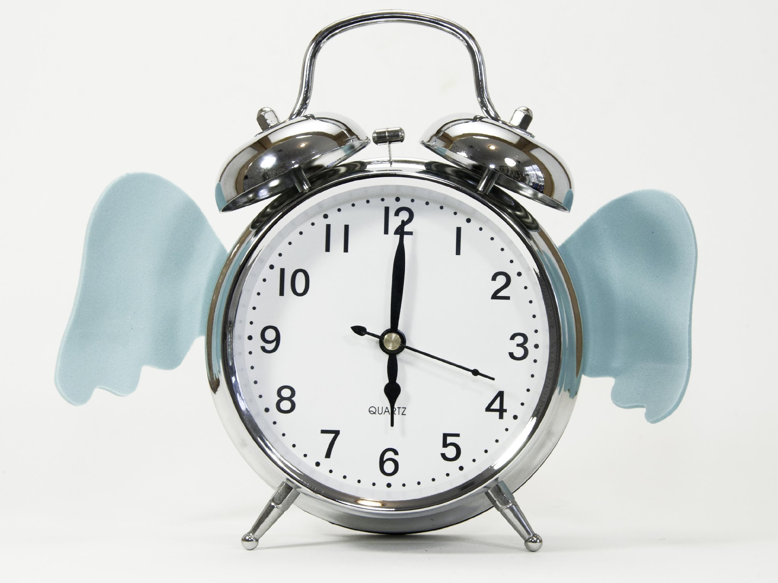
+ RELACIÓN ENTRE ESTRÉS, CONTROL DE IMPULSOS, RESILIENCIA Y MANEJO DEL TIEMPO
“Es importante reconocer cómo nuestro tiempo vuela y aprender a controlarlo”.
Notes:
“Es importante reconocer cómo nuestro tiempo vuela y aprender a controlarlo”, a partir lo aprendido hoy, es necesario que hagan una reflexión sobre cómo están manejando su tiempo y qué consecuencias está trayendo consigo ello, así como en qué ámbitos.

Slide 35

CONCLUSIONES MÁS REFERENCIAS

Slide 36


+ CONCLUSIONES
El manejo del tiempo es saber organizar adecuadamente nuestras tareas.
Las actitudes y las diferencias culturales afectan la visión del tiempo.
Existen múltiples consecuencias del mal manejo del tiempo.
El manejo del tiempo y el estrés tienen una relación inversamente proporcional. Además, un inadecuado manejo del tiempo afecta el control de impulsos y la resiliencia.

Slide 37


